Slide 1
JavaScript - Básico
Leonardo Rocha

Slide 2

O que é JavaScript?
Implementação padrão do ECMAScript
O nome JavaScript foi oportunamente
pensado por conta da popularidade do Java.
JavaScript não é Java
Linguagem do tipo script muito utilizada para desenvolvimento web. É considerada client-side.
O código JavaScript é integrado ao HTML5. Para isso, utiliza-se a tag <script></script>, uma tag existente no HTML5
Fonte [1]

Slide 3

O que é client-side?
É o processo pelo qual a execução de uma determinada linguagem de programação acontece do lado do cliente, ou seja, no computador do usuário. Veja os exemplos a seguir de uma consulta de página estática e de página dinâmica. Tudo depende de funcionalidades dos navegadores.
Fonte [2]

Slide 4
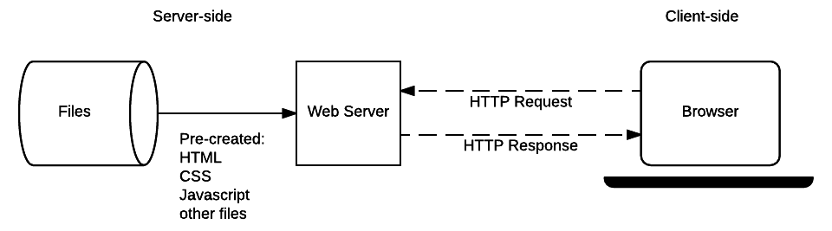
Client-side - Página Estática
Fonte [3]

Slide 5
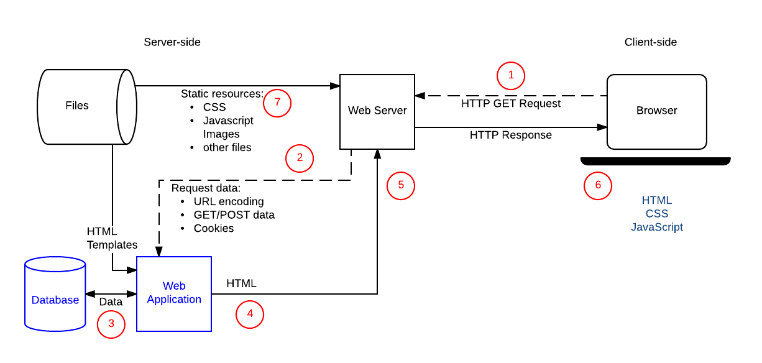
Client-side - Página Dinâmica
Fonte [4]

Slide 6
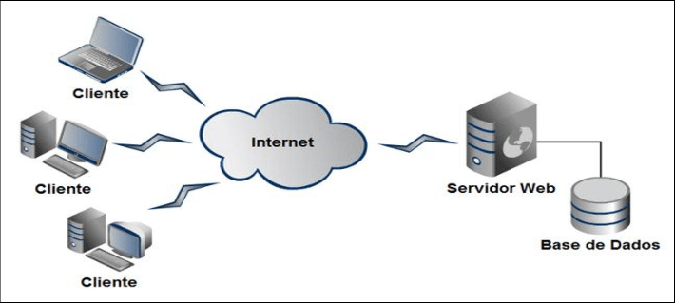
Cliente - Servidor
Fonte [5]

Slide 7
Vantagens x Desvantagens
JavaScript economiza largura de banda (bandwidth) de internet, ocasionando em respostas mais rápidas.
Uma possível desvantagem é o usuário desativar alguma funcionalidade do navegador, prejudicando o adequado funcionamneto da linguagem.

Slide 8

O que se faz com isso?
Criar interação com o usuário numa página web. É possível trabalhar em coisas como: alertas de pop-up, menus, janelas, imagens e etc.
Manipula conteúdo web dinamicamente. Exemplo: mudar imagem e estilos de elementos sem que seja necessário recarregar a página.
Validação de formulários. Auto completar de
campos da google
Fonte [6]

Slide 9
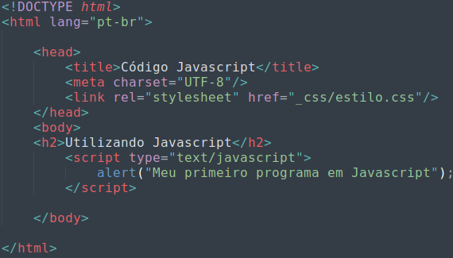
JavaScript

Slide 10
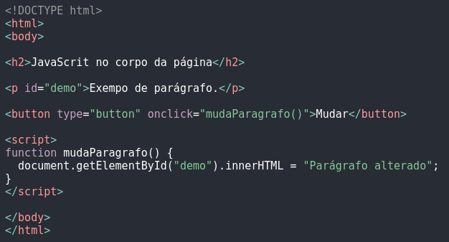
Exemplo
Acesse em: https://bit.ly/3z6YxgT

Slide 11
Funções no JavaScript
Declarativa - É iniciada com a palavra chave function seguida do nome da função com parênteses que podem, ou não receber parâmetros
Anônima - é atribuída a uma variável e é criada dinamicamente pelo JavaScript (em tempo de execução). Esta não é executada assim que a aplicação é carregada, o que a torna vantajosa se comparada à Declarativa, que sempre será carregada.

Slide 12
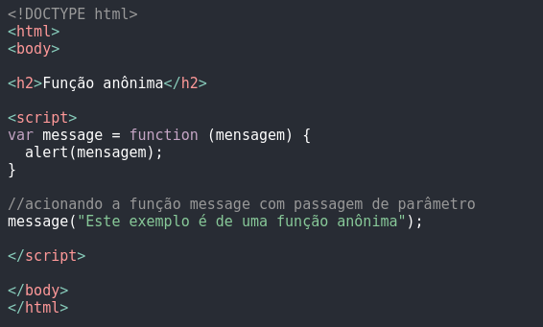
Exemplo
Acesse em: https://bit.ly/3szn9wh

Slide 13
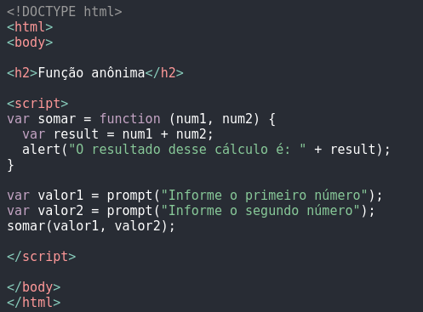
Vamos à prática
?
Montar uma função com passagem de parâmetro para soma de dois números. O usuário deverá informar tais números.
Errado!

Slide 14
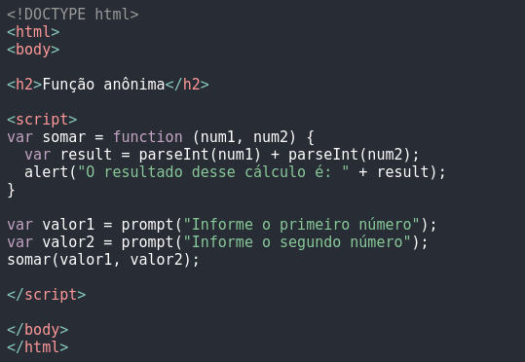
Correção

Slide 15
Variáveis - Escopo de declaração
Em JavaScript aparece com mais clareza as definições escopo de variável.
Escopo global é onde variáveis são declaradas para uso em todo o código.
Escopo de função é a variável que é declarada dentro de uma determinada função.
Variável de bloco são aquelas criadas em blocos de instruções (IF, FOR, While, etc).

Slide 16
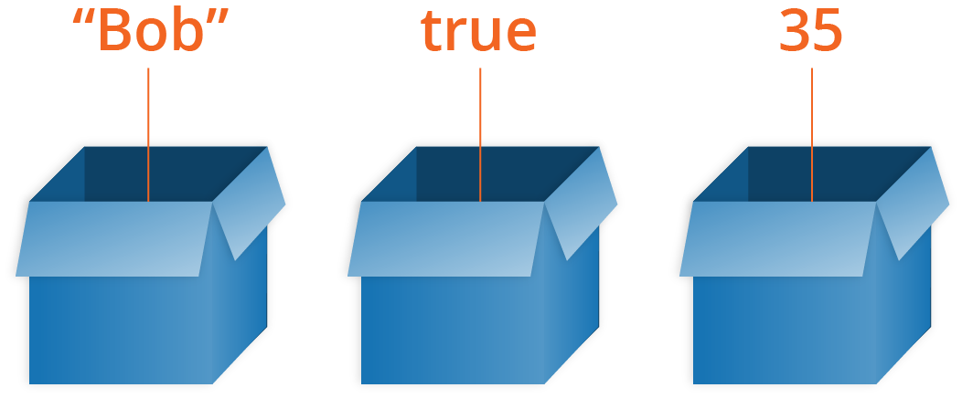
Variáveis são caixas
Fonte [7]

Slide 17
Mais sobre variáveis - Var e Let
Acessar a página e fazer uma leitura do artigo:
https://mzl.la/384wdQ5

Slide 18
Operadores matemáticos
Os operadores são essenciais para construção de estruturas de controle. Eles estão presentes em todas as linguagens de programação. Os principais são:
+ soma e concatenação
-
*
/
% (mod)
** (radiciação)

Slide 19
Operadores lógicos
Muito utilizado, sobretudo, nas estruturas de decisão, muito comum em programação. São eles:
AND Lógico (&&) - Expressão 1 && Expressão 2
OR Lógico (||) - Expressão 1 || Expressão 2
NOT Lógico (!) - !Expressão
Outros tipos de operadores: https://mzl.la/312tAe2

Slide 20
Operadores relacionais
== Igual
=== Igual ou do mesmo tipo
!= Diferente
!== Diferente e de tipos diferentes
> Maior que
< Menor que
>= Maior ou igual
<= Menor ou igual

Slide 21
Continua:
https://www.slideshare.net/manvendraprasad/javascript-56848733

Slide 22
Fontes e referências
Conteúdo
JavaScript
https://www.slideshare.net/manvendraprasad/javascript-56848733
https://www.w3schools.com/jsref/default.asp
Imagens
Fonte [1] - Wikipedia Commons. Disponível em: https://commons.wikimedia.org/wiki/File:Javascript-shield.png. Acesso em: 20 Ago. 2021.
Fonte [2] - Pixabay. Disponível em: https://pixabay.com/es/illustrations/navegadores-internet-dise%C3%B1o-web-1273344/ Acesso em: 20 Ago. 2021.
Fonte [3] e [4] - Developer Mozilla. Disponível em: https://developer.mozilla.org/pt-BR/docs/Learn/Server-side/First_steps/Client-Server_overview. Acesso em: 20 Ago. 2021.
Fonte [5] - Research Gate. Disponível em: https://bit.ly/3c8gYc0. Acesso em: 20 Ago. 2021.
Fonte [6] - Public Domain Vectors. Disponível em: https://publicdomainvectors.org/en/free-clipart/Male-in-doubt/70847.html. Acesso em: 20 Ago. 2021.

Slide 23
Fontes e referências
Conteúdo
JavaScript
https://www.slideshare.net/manvendraprasad/javascript-56848733
https://www.w3schools.com/jsref/default.asp
Imagens
Fonte [7] - Mozilla. Disponível em: https://media.prod.mdn.mozit.cloud/attachments/2016/07/12/13506/fff6c759c689be5d4d25f35f7e6f0e5a/boxes.png. Acesso em: 20 Ago. 2021.

